Slide 1


QR CODE NA LUBRIFICAÇÃO
Sistema digital de identificação e gestão de lubrificantes em um redutor de velocidade
Karine Dionisio Corrêa · Leonardo Trajano · Wesley Venerando da Silva
Técnico em Mecânica · Orientador(a): [nome do orientador] · 2026
Notes:
Apresentar a equipe e o tema: um QR Code colado no equipamento abre, no celular, tudo o que o mecânico precisa para lubrificar com o óleo certo, no ponto certo, e registrar o que fez.

Slide 2

Três Lagoas: a Capital Nacional da Celulose
2009
2012
2021
Fibria (atual Suzano)
1,3 milhão t/ano de celulose
Eldorado Brasil
1,7 milhão t/ano de celulose
Lei nº 14.142
título de Capital Nacional da Celulose
As máquinas principais já nasceram com lubrificação automática. Mas redutores, bombas e transportadores continuam sendo lubrificados pelo mecânico, e é aí que este projeto atua.
Notes:
Contexto regional. Fonte: introdução do documento do PI (referência 5). Ligar com as fábricas de celulose da região, inclusive o Projeto Sucuriú da Arauco.

Slide 3
O problema
Na hora de lubrificar, a informação não está junto do equipamento
1
2
3
Tempo perdido
Risco de erro
Registro falho
O mecânico procura manual, ficha ou supervisor para saber óleo, volume e pontos.
Óleo errado ou misturado: o sintético PAO não pode levar mineral nem poliglicol.
Anotado em papel e depois, o registro se perde e o PCM fica sem histórico.
Notes:
Problema de pesquisa: de que forma um QR Code fixado no equipamento pode reduzir o tempo gasto pelo mecânico para identificar e registrar a lubrificação de um redutor de velocidade?

Slide 4
Objetivo
Desenvolver e avaliar um sistema com QR Code que leve ao mecânico, no próprio equipamento, as informações de lubrificação, reduzindo o tempo de identificação e de registro.
1
2
3
4
Levantar
Desenvolver
Medir
Calcular
dados do redutor na placa, no manual e no equipamento
a ficha digital e a etiqueta QR resistente
o tempo nos dois métodos: tradicional × QR Code
a redução de tempo e o retorno financeiro
Notes:
Pesquisa aplicada, quantitativa, em ambiente didático, comparando dois métodos de trabalho.

Slide 5
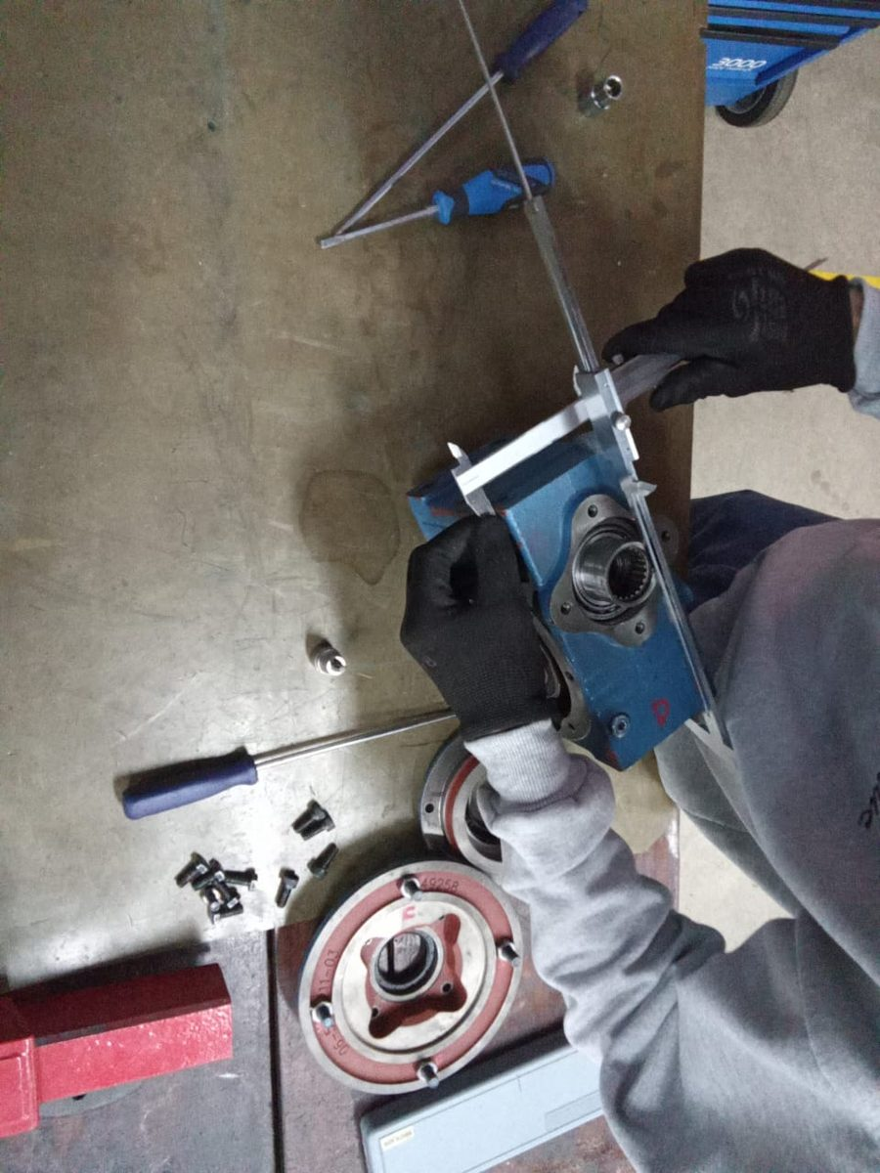
O equipamento estudado
Redutor coroa e rosca sem fim WEG-Cestari da oficina do SENAI Três Lagoas
Item | Dado
Linha | Magma M, tamanho 06 (código M0612802V0D001)
Redução | 1:25 · 1.750 → 70 rpm · 1,75 kW
Engrenamento | Rosca sem fim de aço, coroa de bronze
Carcaça | Ferro fundido · 18,1 kg (sem óleo)
Lubrificação | Imersão em óleo sintético PAO ISO VG 460
Posição | Vertical, placa de identificação para cima
Medição da carcaça com paquímetro
Notes:
Placa: série 818100, fabricado em 2018. A linha Magma M tamanho 06 foi deduzida pelo código e pelo manual, sem confirmação do fabricante. Aplicação hipotética: acionamento de uma pequena esteira transportadora.

Slide 6
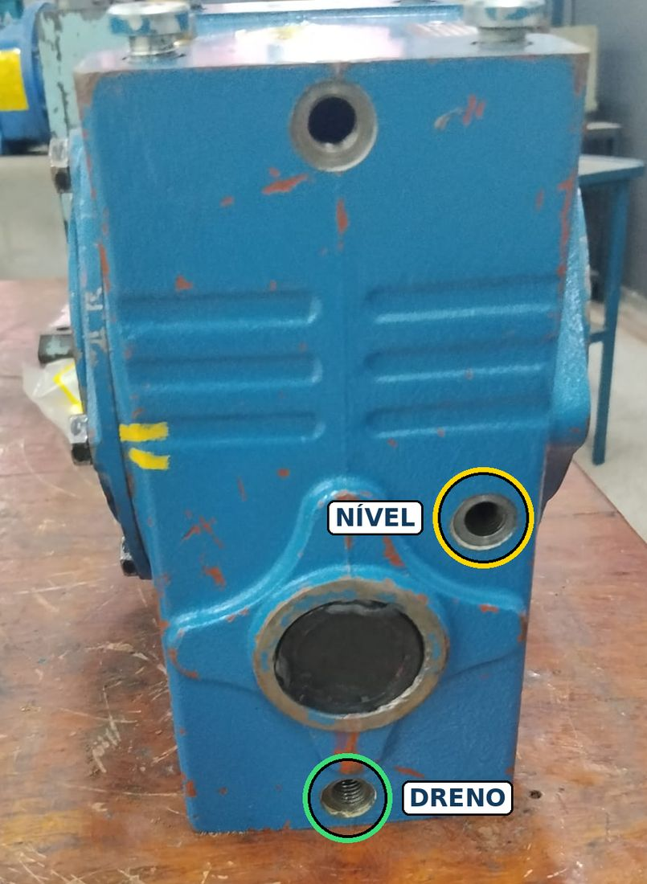
Pontos de lubrificação
Identificados e fotografados no próprio redutor
1
Enchimento
Pelo respiro de latão, na face de cima
2
Nível
Bujão do meio da face da tampa cega; não há visor
3
Dreno
Bujão mais baixo dessa face e bujão da base
Notes:
O nível é conferido retirando o bujão, com o equipamento parado e bloqueado. Na posição vertical adotada, o bujão de cima não é usado.

Slide 7
O que o mecânico precisa saber
VG 460
0,87 L
15.000 h
Óleo sintético PAO (CLP HC), conforme a placa
Volume para todas as posições de trabalho
Troca com o óleo a 80 °C (10.000 h a 85 °C; 7.500 h a 90 °C)
Atenção: não misturar com óleo mineral nem com sintético PG. Carcaça acima de 75 °C indica óleo acima do limite de 90 °C.
Notes:
Dados do manual WEG-Cestari da linha coroa e rosca. Óleos recomendados para VG 460: ExxonMobil SHC 634, Shell Omala S4 GX 460, Klübersynth EG4-460.

Slide 8
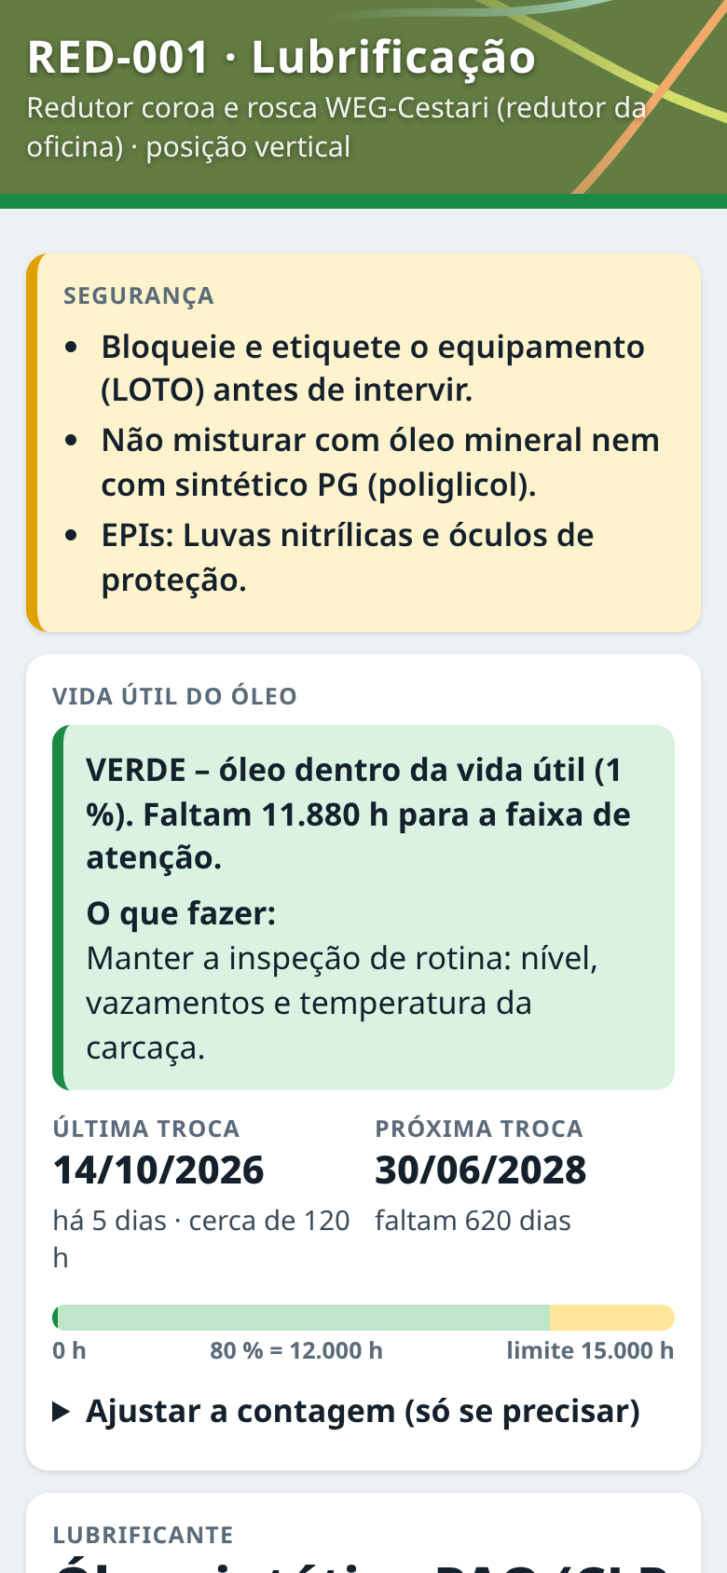
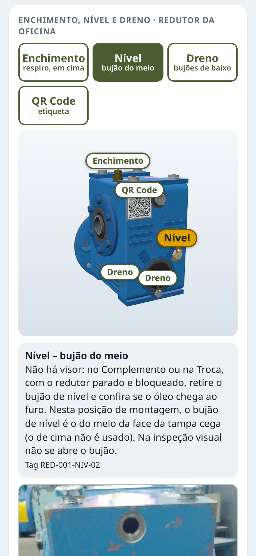
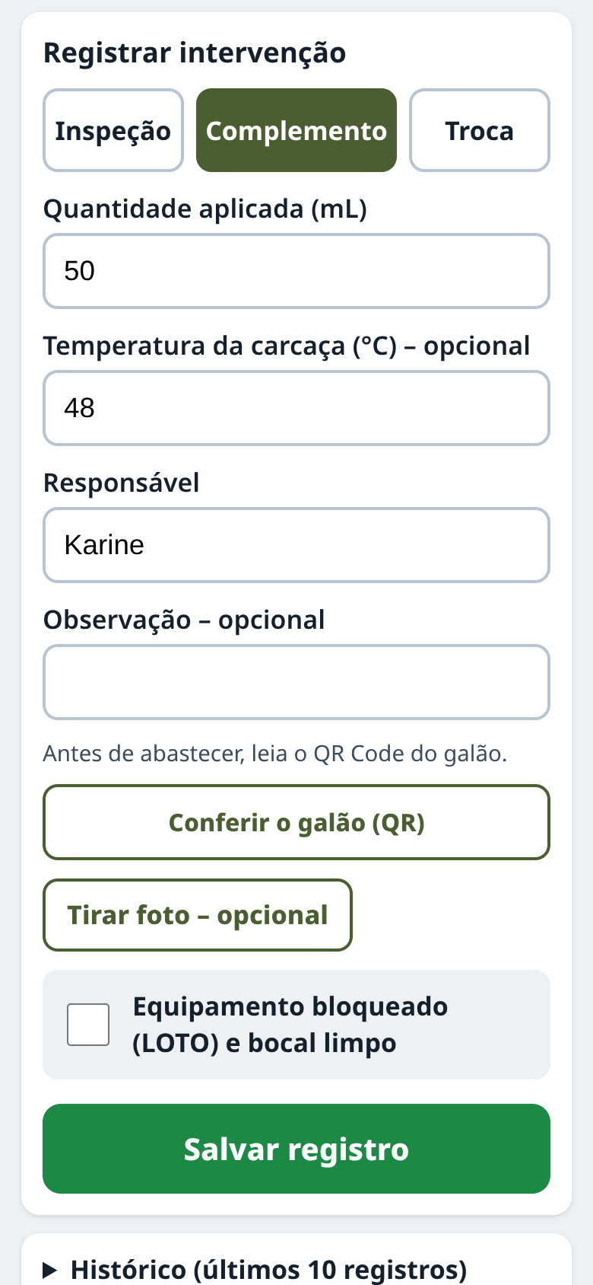
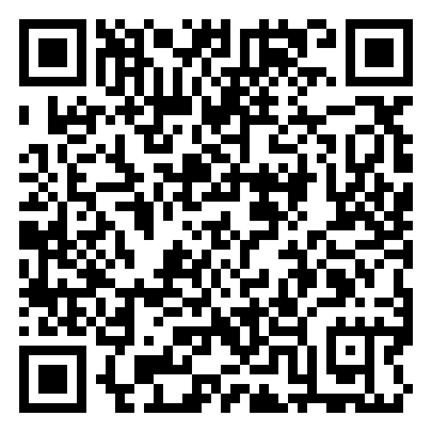
A solução: uma etiqueta, uma ficha no celular
Página web: não precisa instalar aplicativo.
Depois do primeiro acesso funciona sem internet.
Etiqueta plastificada colada em cima do redutor.
ficha-lubrificacao
.vercel.app/l/RED-001
Notes:
Telas: segurança e vida útil do óleo; pontos no modelo 3D com fotos reais; registro em poucos toques. Os registros ficam no aparelho e podem ser exportados em CSV.

Slide 9
O que a ficha faz
Pensada para o mecânico: nada para calcular ou adivinhar
1
Segurança primeiro
2
Vida útil do óleo
3
Galão conferido
LOTO, EPIs e alerta de mistura de óleos
Semáforo e data da próxima troca, sem digitar nada
QR do galão: com o óleo errado, o registro não salva
4
Troca passo a passo
5
Registro rápido
6
Proposta SAP
Uma etapa por tela, com fotos do próprio redutor
Inspeção, complemento ou troca em poucos toques
Reserva de material e nota de manutenção simuladas
Notes:
Troca simulada em 14/10/2026: próxima troca prevista para 30/06/2028. Tag do óleo RED-001-OLE-04, galão laranja (código e cor fictícios, de exemplo). A integração com o SAP é só uma proposta mostrada na tela.

Slide 10
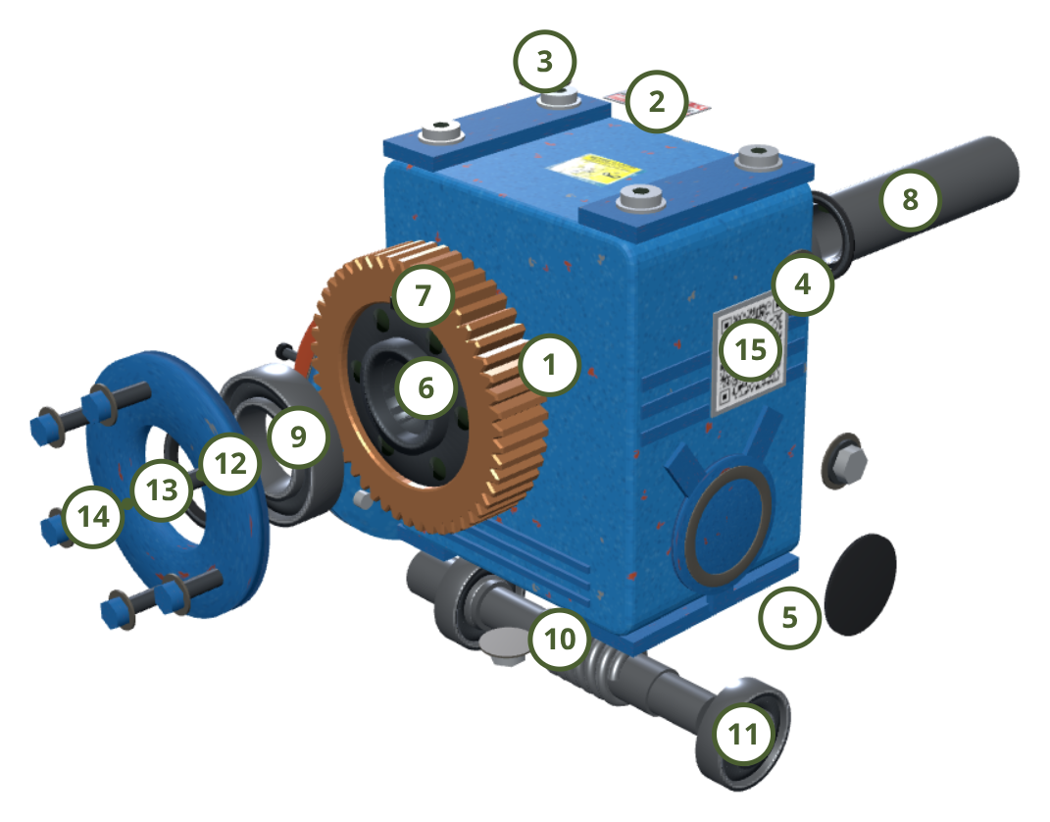
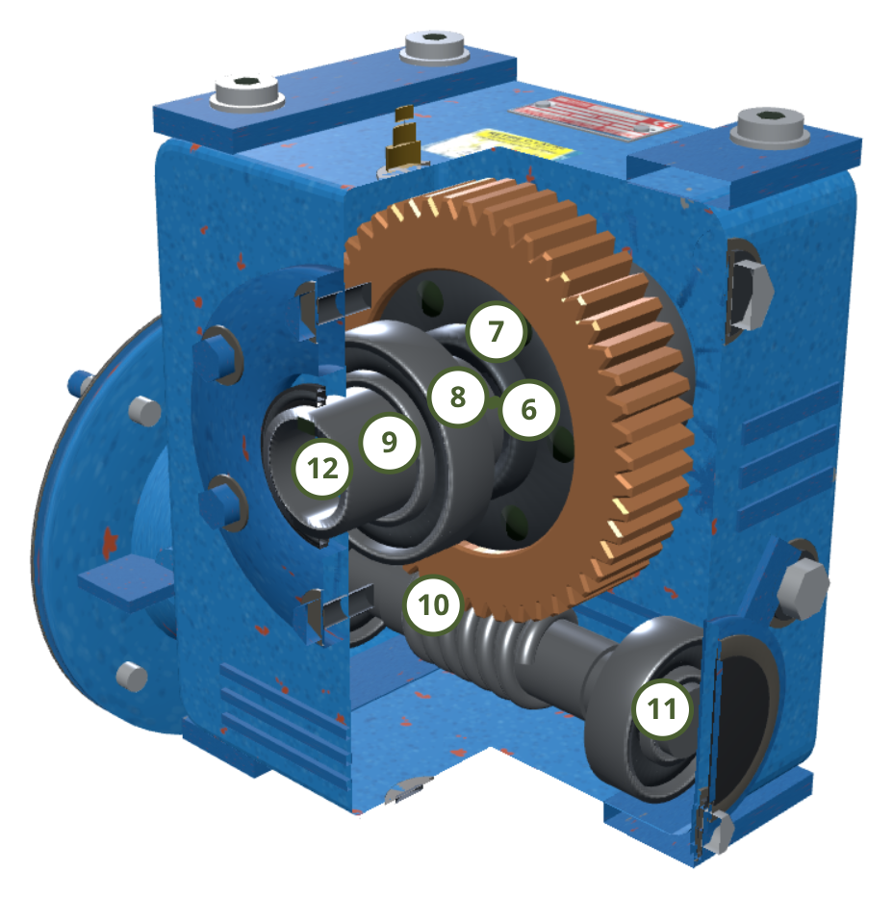
Modelo 3D do redutor
Vista explodida e em corte, com a ficha e o tag de cada peça
Notes:
Tocando no número ou na peça, a ficha mostra nome, material, função, o que inspecionar e falhas comuns, além do tag (ex.: RED-001-COR-01). Peças internas são ilustrativas e devem ser confirmadas numa desmontagem.

Slide 11
Cronometragem
Cinco participantes, os dois métodos, junto ao redutor da oficina
Etapa | Método tradicional | Método com QR Code
A. Lubrificante certo | Placa e manual em PDF | Escanear e ler a ficha
B. Volume e pontos | Procurar no manual e no redutor | Já aparece na tela
C. Registro | Formulário de papel | Poucos toques no celular
Participantes: Felipe Araujo, Bruno Henrique de Souza, Maria Eduarda de Jesus, Simone Martins e Elis Dantas, na oficina de mecânica do SENAI Três Lagoas.
Notes:
Mesma ordem de serviço para todos; cronômetro do celular. A aplicação do óleo em si não foi cronometrada, porque é igual nos dois métodos. ATENÇÃO: o documento prevê ordem contrabalanceada, mas os participantes 2 a 5 fizeram primeiro o tradicional; quem faz o tradicional primeiro já conhece o equipamento no segundo, o que pode aumentar a vantagem do QR Code. Citar isso como limitação.

Slide 12
Resultados
Tempo total por participante, em minutos
−72 %
de tempo com o QR Code (média)
Tradicional: 10:37 min
QR Code: 2:58 min
Média dos 5 participantes · oficina do SENAI Três Lagoas
Notes:
Médias dos 5 participantes: tradicional 10:37 min, QR Code 2:58 min. Todos foram mais rápidos com o QR Code. Medido o tempo total (sem separar as etapas A, B e C).

Slide 13
Retorno financeiro
Ganho só no tempo do mecânico (aplicação hipotética, sem linha parada)
7:39 min
1,5 h
R$ 22
poupados em cada intervenção
por ano, com 12 inspeções mensais
por ano e por equipamento (R$ 14,32/h do mecânico)
O ganho cresce com o número de equipamentos: com 100 equipamentos. cerca de R$ 2.191 por ano, contra o custo baixo de etiqueta e impressão.
Notes:
Hora do mecânico: R$ 3.150/mês (CBO 9113-05, Novo Caged via Portal Salário) ÷ 220 h = R$ 14,32, sem encargos: estimativa conservadora. Se a busca de informação acontece com a máquina parada, o ganho real inclui o custo da hora de produção.

Slide 14
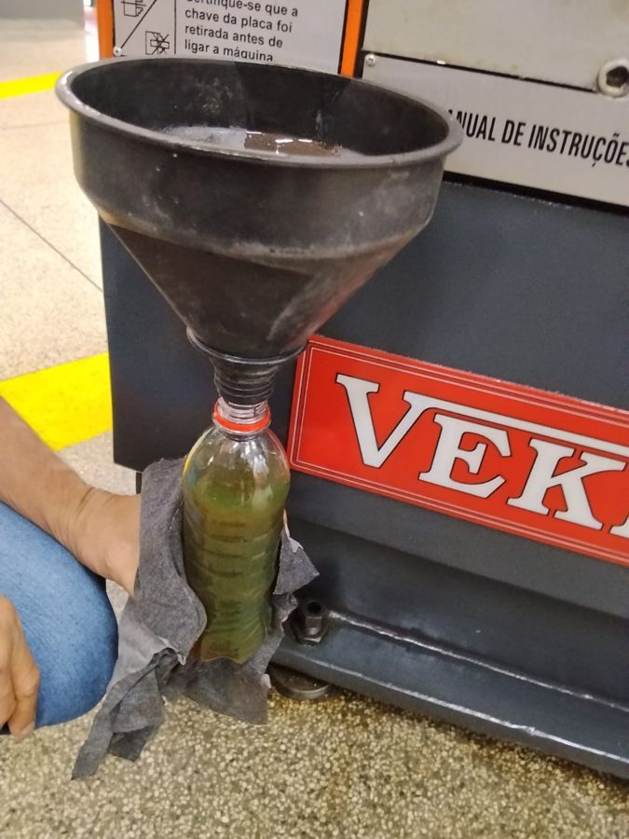
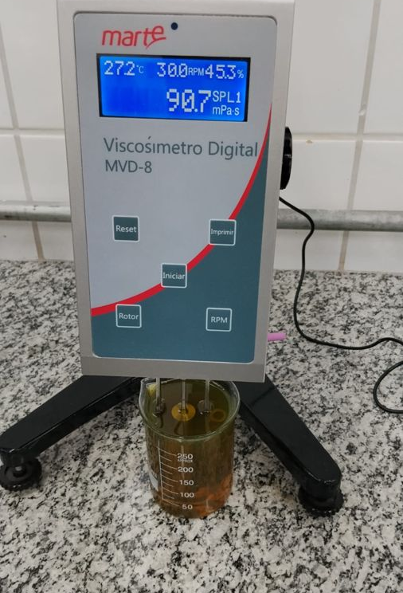
Análise do óleo no laboratório
Ensaio de aprendizagem · viscosímetro Marte MVD-8 · prof. João Vitor de Moura Barbosa
 | Óleo novo | Óleo usado
Medido | 145,6 mPa·s (22,7 °C) | 91,0 mPa·s (27,3 °C)
Na mesma temperatura | ≈ 110 mPa·s | 91,0 mPa·s
Estimado a 40 °C | ≈ 66 cSt | ≈ 56 cSt
ATENÇÃO · viscosidade −17 %
Óleo afinou e mostra sinais de contaminação (verde, turvo, depósito).
Dreno do óleo usado (26/10) e ensaio no viscosímetro
Notes:
Ensaio feito no laboratório do SENAI com o auxílio do prof. João Vitor de Moura Barbosa. Óleo novo: Ipiranga Ipitur HLP ISO 68 (70,9 cSt a 40 °C na ficha; medido ≈ 66 cSt, dentro da faixa do VG 68). As medições foram levadas à mesma temperatura pela curva do próprio óleo (equação de Walther, ASTM D341). Critério usual: até 10 % normal, 10 a 20 % atenção, acima de 20 % crítico. Suspeitas: fluido de corte, água (depósito alaranjado) ou reposição com óleo mais fino.

Slide 15
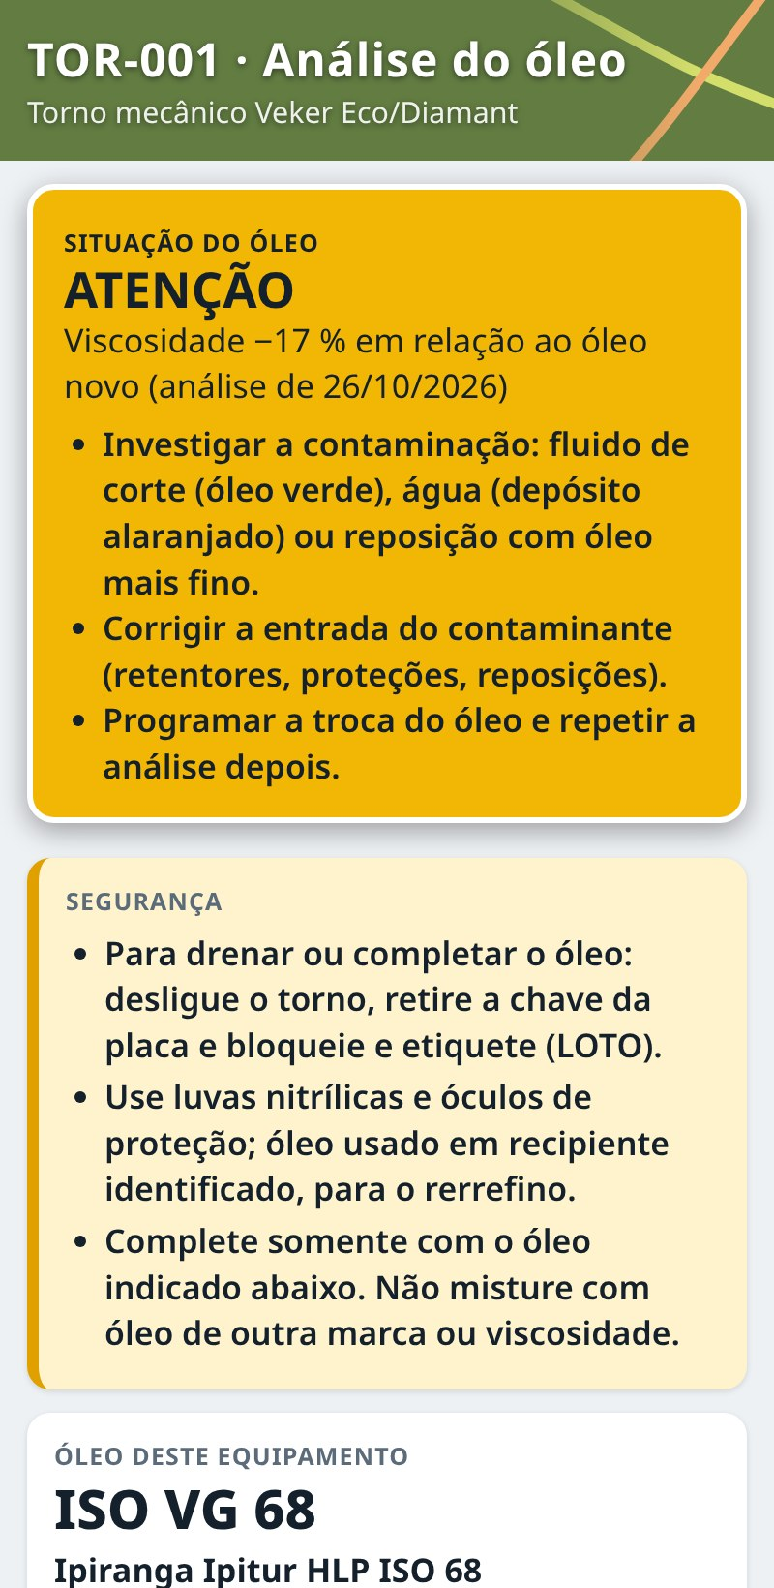
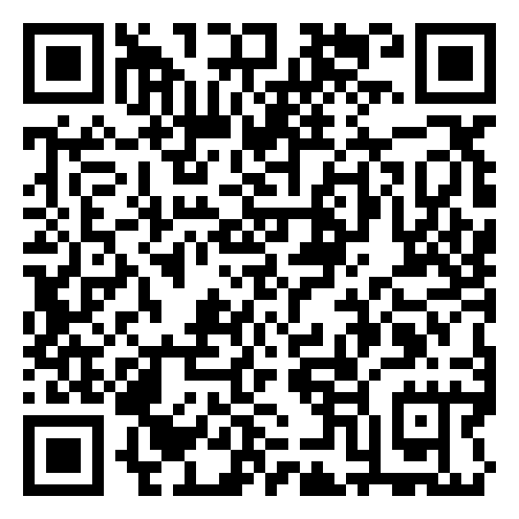
A análise do óleo dentro do QR Code
TOR-001 (torno): o QR mostra a situação do óleo com semáforo, o que fazer, as fotos do ensaio e o histórico. Quem medir de novo digita a viscosidade e a temperatura, e a ficha calcula a variação sozinha.
RED-001 (redutor): o mesmo cartão entra como proposta: o óleo VG 460 ainda não foi analisado. A amostra será coletada na troca, porque o redutor tem só 0,87 L.
Leia e veja ao vivo
ficha-lubrificacao.vercel.app/e/TOR-001
Notes:
Mostrar ao vivo no celular. Antes da banca, abrir a ficha uma vez com dados móveis: o Wi-Fi de visitantes do SENAI bloqueia o site, mas depois do primeiro acesso a ficha funciona sem internet.

Slide 16
Alinhado aos valores da Arauco
Código de Conduta do Projeto Sucuriú × o que o projeto entrega
Segurança
LOTO, EPIs e alertas aparecem antes de qualquer intervenção
Compromisso
Cada intervenção fica registrada, com data, responsável e foto
Excelência e inovação
QR Code, modelo 3D e análise do óleo no celular
Trabalho em equipe
Três projetos integradores no mesmo site
Bom cidadão
Óleo usado recolhido e destinado ao rerrefino (CONAMA)
Notes:
Valores do Código de Conduta do Projeto Sucuriú (Arauco): Segurança, Compromisso, Excelência e inovação, Trabalho em equipe e Bom cidadão. Mostrar como cada um aparece na solução.

Slide 17
Conclusão
Informação certa no ponto de uso: menos tempo e menos erro
Contribuições
Próximos passos
• Tempo cerca de 72 % menor com o QR Code
• Acesso padronizado aos dados de lubrificação
• Histórico confiável para o PCM e a TPM
• Análise do óleo com semáforo no próprio QR
• Testar em linha de produção real
• Analisar o óleo do redutor na próxima troca
• Sincronizar os registros entre aparelhos
• Integrar de fato ao SAP PM
Notes:
Limitações: cronometragem em ambiente didático; ordem não contrabalanceada nos participantes 2 a 5; linha Magma M 06 deduzida sem confirmação do fabricante; registros só no aparelho por enquanto.

Slide 18
OBRIGADO!
Perguntas?
Leia os QR Codes e veja as fichas ao vivo
RED-001
TOR-001
Notes:
Abrir para perguntas e, se possível, ler a etiqueta colada no redutor com o celular.

